Slide 1
studijní podpora předmětu
ELEKTROFONY
(4)
čtvrtý tematický okruh
ELEKTROMECHANICKÉ NÁSTROJE pro záznam, reprodukci a editaci zvuku

Slide 2
témata čtvrtého tematického okruhu
okolnosti vzniku elektromechanických nástrojů pro záznam, reprodukci a editaci zvuku
záznamová technika v tvůrčím procesu, abstraktní a konkrétní světy
elektromechanické nástroje pro záznam, reprodukci a editaci zvuku
gramofonické nástroje
magnetofonické nástroje
ikonické nástroje a nástroje avantgardy
ikonické realizace pro nové nástroje a zařízení
nové typy hudebního myšlení
ready made přístupy
smyčka (loop) a pattern
editace a kompozice
mix a střih, zvuk a hudba (zvuk a symbolická reprezentace zvuku)

Slide 3
1. elektromechanické nástroje pro záznam, reprodukci a editaci zvuku, okolnosti vzniku, nové vynálezy a ideje
elektromechanické nástroje pro záznam, reprodukci a editaci zvuku jsou podskupinou elektromechanických nástrojů, podle typu reprodukovaného záznamu lze rozlišovat
nástroje reprodukující mechanický záznam zvuku (funkce gramofonu)
nástroje reprodukující elektromagnetický záznam (funkce magnetofonu)
základem jsou principy, které využívá audio-hardware (gramofon, magnetofon), s přispěním těchto nástrojů později zmizí polarita hardware – hudební nástroj
elektrická energie slouží primárně pro
pohon nástroje (pohyb záznamového média typu gramofonová deska nebo MG pásek)
pro zesílení a zpracování kmitání mechanického oscilátoru (jehla v přenosce)
nebo pro vytváření a další zpracování elektrických kmitů, jenž nahrazují kmity mechanické (magnetofonový pásek a snímací/ reprodukční hlava)
tento druh nástrojů přispěl k definitivnímu smazání hranice mezi audio hardware a hudebním nástrojem

Slide 4
1.1. okolnosti vzniku elektromech. nástrojů pro reprodukci a editaci zvuků , nové vynálezy a ideje
vzniku elektromechanických nástrojů obecně předcházela
snaha nahrazení lidské práce (el. poháněné nástroje)
objevování elektrické energie a elektrického proudu, všeobecná elektrifikace (19.stol.)
vzniku elektromechanických nástrojů pro záznam, reprodukci a editaci zvuku předcházely objevy v oblastech, které souvisí s rozvojem telekomunikace v 19. stol.
přenášení zvuku
záznam zvuku
na rozšíření telekomunikace navazuje vznik a rozvoj hudebního průmyslu (20. léta), rozhlasového a později televizního vysílání (rozhlas od 10. let, USA, TV vysílání pravidelně od 1935, Německo)
první specializovaná pracoviště elektronické hudby byla od 40. let primárně studia rozhlasu a televize, typicky a Studio d’essai de la Radio Télévision Française (1943)
hudební avantgarda nachází v tel. a rozhlasových stanicích/studiích své institucionální zázemí, např. „kolínská avantgarda“ tj. skupina skladatelů pracujících v 50. a 60. letech v kolínském rozhlase, Studio für Elektronische Musik při Westdeutscher Rundfunk, Kolín na Rýnem (1953)
možnosti zvuk zaznamenat, zpracovat a pak re (znovu) -produkovat podnítilo nové typy hudebního myšlení, zejména zjev tzv. konkrétní hudby (musique concrète)
konkrétní hudba, základ pro současné trendy typu field recording etc., materiálem kompozice je zvukový záznam, jenž je v kompozičním procesu dále upravován (mix, střih, smyčky, efekty etc)

Slide 5
1.1.1. záznam a přenos zvuku, nové vynálezy a technika, principy
zvuk je možné přenášet v jeho přirozené podobě tj. jako mechanické kmity (vlny), kmity lze usměrňovat (efekt megafonu znám již ve starověku - srovnej gesta pro sdělování zprávy na dálku, sdělení typu „haló“ – ruce u úst ve tvaru usměrňovače)
sofistikovanější přenos zvuku pomocí zvukovodů, dlouhé trubice/zvukovody pro přenos hlasu, popsané v knize Magia Naturalis (Giambattista della Porta, 1553)
přenos hlasu tenkým drátem, jenž je na obou koncích ukotven v papírové membráně (tj. v zesilovači) popsán již v 17. století ( Robert Hooke), stejný princip využívá dětská hra s nití a dvěma prázdnými kelímky na koncích (sluchátka a mikrofony, niť jako médium přenášející kmity)
zvuk je možné přenášet také pomocí el. impulzů/kmitů různých frekvencí, záznam obstarává mikrofon, reprodukci reproduktor
pro převod zvuku na el. kmity slouží akusticko/mechanicko – elektrický převodník tj. mikrofon, pro převod el. kmitů na akustické jevy (opačný směr) slouží reproduktor
přenos zvuku pomocí el. impulzů souvisí s rozvojem telekomunikace v druhé polovině 19. stol. (telefon obsahuje reproduktor i mikrofon), patent na předchůdce mikrofonu 1876 (současně Alexander Graham Bell a Elisha Gray)
pro záznam a přenos hudby použitelné zařízení od konce 20. let, 1933 přímý přenos koncertu orchestru z Filadelfie do Washingtonu
návrh dvoukanálového (stereo) záznamu a reprodukce zvuku od roku 1931 (Alan Dower Blumlein)

Slide 6
1.1.2. zvukový záznam, principy a milníky
zvukové vlny je možné zaznamenat/obtisknout do měkkého materiálu (mechanický záznam)
1807 zaznamenal Thomas Young kmity ladičky na otáčející se válec pokrytý voskem
1857 provedl analogický pokus Éduard-Léon Scott s válcem pokrytým sazemi, přístroj nazval Phonautographe, o 20 let později Charles Cros popsal jeho úpravy, které ale zveřejnil Abbé Leblanc jako Phonograph, přístroj byl schopen záznam vytvořil i reprodukovat.
1877 vytvořil nezávisle na Crosově práci Thomas Alva Edison svůj Phonograph patentovaný o rok později, princip předjímá gramofon, jehla ryje rýhu do měkké vrstvy otáčejícího se válce, po té rýhou projíždí a kmity přenáší na tenkou membránu, na kterou je umístěn zvukovod (trouba – megafon/zesilovač a zároveň vyzažovač), záznam na desce místo válce se objeví o 10 let pozděni, přístroj se jmenoval Gramophone
zvukové vlny je možné zaznamenat na magnetický/magnetizovaný materiál (magnetismus vzniká pohybem elektrického náboje, náboj/napětí má své frekvence), reprodukci obstarává reproduktor
popis magnetického záznamu 1888 (Oberlin Smith), záznam nikdy nerealizován
první funkční přístroj 1898 (Valdemar Poulsen), patent 1899, zdokonalenou verzi předvedl v roce 1900 v Paříži jako Telegraphone, zvuk byl zaznamenán na tenký zmagnetizovaný drát
první předobraz magnetofonového pásu 1927 (Fritz Pfleumer), pásek nahradil drát, první páskové magnetofony od 30. let

Slide 7
2. gramofonické nástroje
jako gramofonické jsou chápány nástroje s elektromechanickými generátory, které reprodukují mechanický záznam zvuku, jenž má podobu rýhy/drážky (drážky v gramofonové desce)
drážky jsou mechanickým „obtiskem“ tvaru zvukových průběhů/kmitů/vln
princip tvorby zvuku je identický jako u gramofonu
tvar drážky na otáčející se desce rozechvívá jehlu (drážka je napaječ, talíř je modulátor), kmity jehly jsou převáděny na elektrické impulzy a ty zpracovány (zesilovač) a reprodukovány

Slide 8
2. 1. reprezentanti, specifika hry a ovládání, vývoj
gramofonický princip se u jiných nástrojů než u gramofonů prakticky nepoužívá, princip hry pak spočívá primárně v regulování rychlosti a směru otáčení talíře (plotny), který nese záznamové médium (gramofonovou desku)
hra spočívá ve využívání efektu zpomalování, zrychlování a změny směru přehrávání (otáčení), běžně přitom dochází cca k transpozici záznamu a k efektu zpětného chodu
hře může předcházet úprava nebo výroba vlastního média s drážkami (napaječi), které svým tvarem/povrchem rozkmitávají jehlu
nástroje se vyvíjely v návaznosti na pokusy se záznamem na rotující válce od konce 19. stol.
první gramofon vytvořil v 80. letech 19. stol. Emile Berliner, 1887 patentován přístroj s názvem Gramophone, přístroj byl plně mechanický a jako první nepoužíval válec ale desku
plně elektrifikované gramofony od konce 20. let 20. stol., přenosky nejdříve piezoelektrické, desky šelakové
významné pokusy ve 20. letech 20. stol, snaha vytvořit klávesový nástroj, jenž by využíval rotující kovové válce s drážkami imitujícími stopy záznam zvuku varhan (varhany jako cca řada gramofonů, Frank Morese Robb), nástroj nerealizován
vinylové desky schopné přehrát bez přerušení cca 25 min. (jedna strana) od poloviny 20. stol.

Slide 9
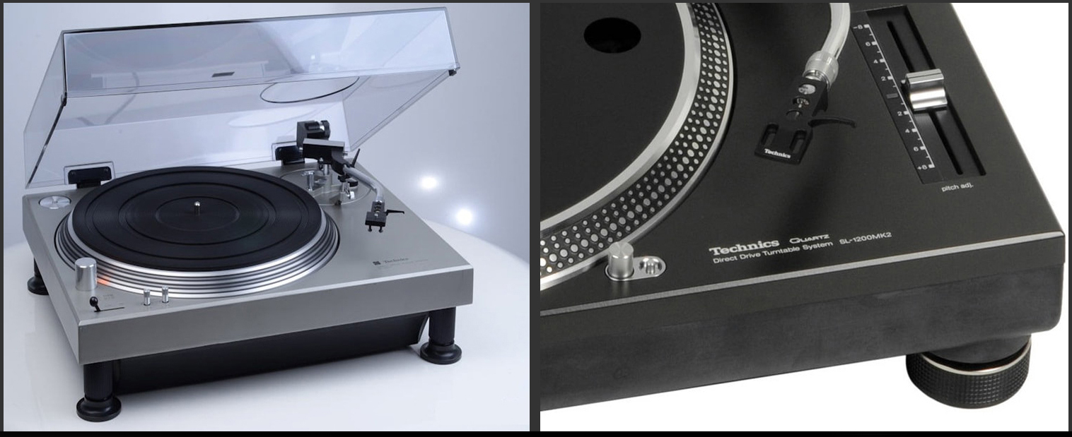
2.1.1. reprezentanti
libovolný elektrifikovaný gramofon
speciálně upravené gramofony pro DJing od začátku 70. let, např. Technics SL 1200 (1972)
základní výbavou jsou ovladače pro změnu směru a rychlosti přehrávání/otáčení
obr., Technics LS 1200 (na pravé straně) a ovládací prvky druhé generace nástroje – quasi přelaďování změnou rychlosti (LS 1200 MK2, 1979) zdroj: https://www.savethevinyl.org/technics-sl-1200-models.html

Slide 10
3. magnetofonické nástroje
jako magnetofonické jsou označovány nástroje, které využívají reprodukci magnetického záznamu zvuku
princip tvorby zvuku je identický jako u magnetofonu
médiem je magnetofonový pásek, který se pohybuje a je snímán obvykle pevnou reprodukční/snímací hlavou

Slide 11
3. 1. reprezentanti, specifika hry a ovládání, vývoj
způsob hry je odvislý od konstrukce nástroje, které jsou v základě dvojího druhu
klávesové, čemuž odpovídá způsob hry (klávesa způsobí zahájení reprodukce záznamu na pásku), běžně doplňováno nabídkou zvukových efektů typu volba dozvuku, různé formy změny prostředí (hall, delay) etc
nástroj je upravený magnetofon anebo je sám původním magnetofonem (audio hardware), hra pak primárně spočívá v regulování rychlosti (cca transpozice) a směru odvíjení MG pásku (zpětný chod/reverse) a ve vytvářen smyček (loop)
hře na upravený magnetofon nebo původní magnetofon může předcházet úprava média, které lze jako papír stříhat a vytvářet koláže (koláže ze záznamu zvuku, pásek jako vizuální objekt)
pro magnetofonické nástroje je typické kolísání výšek tónů (frekvencí) vlivem nepřesného pohybu (kolísání rychlosti) měkkého pásku přes snímací/reprodukční hlavu
nástroje se vyvíjely v návaznosti na vynálezy v oblasti telekomunikace
první magnetofony od 30. let (AEG), záznamové médium papírový pásek pokrytý magnetickou vrstvou, první celuloidové pásky od 1935 (magnetofon K-1, AEG)
rozšíření páskových magnetofonů od 40 let 20. století, zprvu kompaktní zařízení se zesilovačem a reproduktorem
komerční magnetofony s možností vícestopého záznamu od 50 let
první magnetofonické nástroje, které nejsou původním magnetofonem (audio – hardwarem) od konce 40 let
rozkvět v 50 letech s rozvojem EAH, obvykle v podobě studiové aparatury

Slide 12
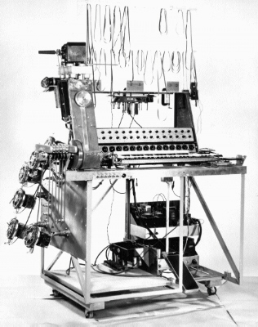
3.1.1. reprezentanti
jakýkoliv magnetofon
Chamberlin Rhytmate (1948)
nástroj umožňující výběr a plynulé přecházení mezi předem vytvořenými smyčkami z nahrávek bicích nástrojů (původně jen 14 smyček)
Chamberlin Musicmaster (1951), Music master 600 a 660
klávesový nástroj, stisknutím klávesy uváděl do pohybu krátký pásek s nahraným tónem, po puštění klávesy se pásek vrátil na svůj začátek (omezení délky tónu délkou pásku)
v 60 letech vyráběny nové modely 600 a 660 umožňující kombinaci s rytmickými smyčkami a zvukovými efekty (hall, echo etc), smyčky spouštěny stiskem klávesy klaviatury
Special Purpose Tape Recorder (1955)
nástroj umožňující současné přehrávání několika (zprvu šesti) vícestopých pásku, vytvořené pro studio elektronické hudby v Torontu
reprodukci bylo možno ovládat klaviaturou, která ale sloužila jen jako kontrolér pro řízení směru, rychlosti a hlasitosti (zapni, vypni, rychleji, pomaleji etc)
ukázka: Chamberlin Musicmaster 600 (1962)
obr., Special Purpose Tape Recorder, zdroj:
http://www.hughlecaine.com/en/sptape.html

Slide 13
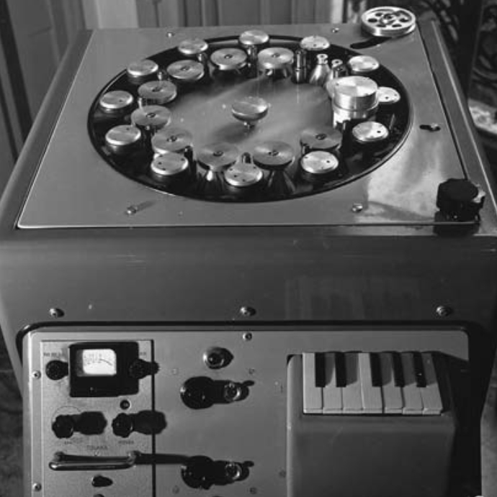
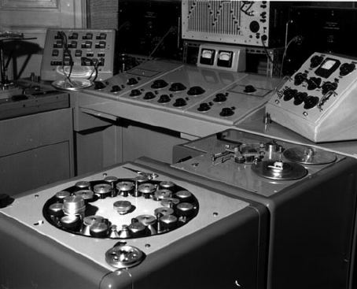
3.1.1.1. reprezentanti, ikonické nástroje Phonogene a Morphophone, Mellotron
Phonogene (1951)
upravený magnetofon umožňující měnit rychlost přehrávání, návrh úpravy Pierre Schaeffer, zakládající postava konkrétní hudby
změnou rychlosti se dosahovalo transpozice záznamu v rozsahu 12 půltónů a oktávové transpozice, transpozice řízeny krátkou klaviaturou
součástí výbavy studia významné Skupiny pro výzkum konkrétní hudby (Groupe de recherches de musique concrète, GRM)
obr., Phonogene, zdroj: archiv autora,
foto Laszlo Ruszka, Ina GRM Archives
obr., vybavení studia GRM v roce 1953, na pravé straně dva typy Phonogenu,
zdroj: TERUGGI, 2007, s.213-231, s. 216.

Slide 14
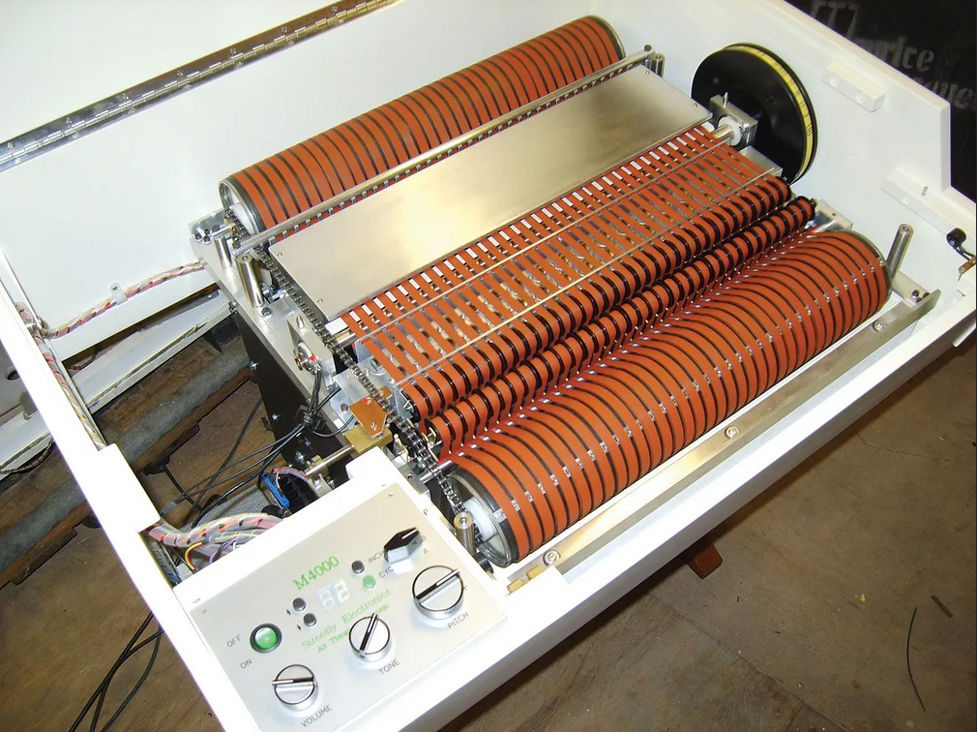
Morphophone (cca 1953)
upravený magnetofon pro práci se záznamem, záznam v podobě smyčky byl snímán několika snímacími hlavami
výstup ze snímacích hlav procházel filtry, díky kterým bylo možné vytvářet různé podoby dozvuku (ozvěna), princip někdy označován jako loop – efect delay
součástí studia GRM cca od 1953
Mellotron (1963)
Ikonické nástroje pro non artificiální a experimentální hudby 60. a 70. let
základní princip je stejný jako u ostatních nástrojů, stisknutím klávesy se spustí reprodukce záznamu na MG pásku
sloužily také pro repro reprodukci zvukových efektů, první Mellotron Sound Effect Console (1965) postavený pro potřeby BBC (rádio, televize) a v 70. letech populární Mellotrone M400FX a Mark V
nástroje Mellotron spojeny se skupinami The Beatles, Led Zeppelin, King Crimson, používal také David Bowie aj.
ukázka: Mellotron, demonstrace 1963
ukázka: Mellotron, princip (MK400 S) a King Crimson
obr., uspořádání magnetofonových pásků uvnitř novější verze
Mellotronu (M400, 1970), zdroj:
https://120years.net/wordpress/the-mellotron-chamberlinleslie-bradleyuk1963/

Slide 15
4. ikonické realizace a nové typy hudebního myšlení
John Cage, Imaginary Landscape No. 1, pro dva gramofony, činel a piano, 1939
skladatel John Cage, zásadní postava poválečné avantgardní hudby, v skladbě Imaginary Landscape No. 1 využil dva gramofony, které přehrávají kalibrovací gramofonové desky (testovací desky vydávající jen jeden tón)
v partituře jsou předepisované změny rychlosti přehrávání, stejně jako nasazování i odnímání přenosky
ukázka: John Cage, Imaginary Landscape No. 1., nahrávka
ukázka: John Cage, Imaginary Landscape No. 1, záznam provedení

Slide 16
P. Schaeffer, Les études de bruit, 1948, P. Schaeffer a P. Henry, Symphonie pour un homme seul,1950
skladba i její autoři reprezentují počátky konkrétní hudby (musique concrète), která je typem elektro akustické hudby a ikonickým zjevem hudební avantgardy 40 a 50 let
konkrétní hudba (kompozice) pracuje se zvukem (hudbou), jenž je nesen záznamem a jenž existoval ještě před tím, než se jej skladatel rozhodl použít (ready made přístup)
konkrétní hudba je typickou technologickou hudbou, běžné pracovní postupy představují střih, transpozici (změna rychlosti), mix - zvukové koláže, zpracování záznamu pomocí efektů (dozvuk – hall/echo)
iniciátorem a klíčovou postavou Pierre Schaeffer, konkrétní hudba pracuje s pojetím polarity konkrétní – abstraktní:
„Lze vskutku přesně srovnávat oba hudební postoje, abstraktní a konkrétní. Řekli jsme, že charakterizujeme tradiční hudbu jako abstraktní z toho důvodu, že je nejdřív koncipována v mysli, potom zaznamenaná v notách teoreticky, konečně realizována v živém provedení. Nezvali jsme naši hudbu „konkrétní“, protože vychází z předem daných prvků, čerpaných z jakéhokoliv zvukového materiálu, ať už surového nebo zvuku hudebního, potom se komponuje experimentálně přímo konstrukcí, vyúsťující v realizaci kompozičního záměru bez pomoci obvyklé hudební notace, která je zde nemožná.“ (Schaffer 1971, 11)
podněcuje současné tvůrčí postupy např. filed recording
ukázka: Pierre Schaeffer, Les études de bruit - Étude aux chemins de fer (1948), kompozice z nahrávek zvuků železnice
ukázka: Pierre Henry a Pierre Schaeffer, Symphonie pour un homme seul (1950), kompozice z různých nahrávek vč. záznamů uměleckých děl

Slide 17
4. 1. nové typy hudebního myšlení
práce se záznamovým médiem přináší možnost využít k tvůrčímu záměru něco, co již vytvořeno bylo, vzniká tím prostor re-interpretace, znovu-použití cizího či jakéhokoliv jiného díla, zvukového záznamy přírodniny a předmětů denní potřeby etc.
záznam se stává kompozičním médiem, materiálem kompozice/hudby, nástrojem uměleckého komentáře k světu/událostem/jevům/věcem
objevují se nové formy autorství a uměleckého díla, otázka: nakolik se použité cizí dílo musí změnit, aby se jeho autorství přestalo respektovat a vzniklo autorství nové?
otevírá se prostor pro znovu definování polarity konzumace – tvorba, stejně jako citování či komentář versus kopírování nebo přivlastňování etc.
ready-made přistup (Marcel Duchamp) je jednou z největších výzev pro uměnovědy zaměřené na 20. století a současnost
audio-hardware se stává hudebním nástrojem, hudební nástroj je to, co je využito k hudební tvorbě
fungování technologie podněcuje vznik nových metod
práce s gramofonovou deskou s uzavřenou drážkou předjímá práce se smyčkou (loop) a patterny
práce s MG páskem rovněž předjímá práce se smyčkou (snadné přehrávání stále dokola) a umožňuje tvorbu s řadou smyček a patternů (práce s více pásky najednou a střídání záznamů)
smyčky a patterny jsou cca od 50 let typickým nástrojem tvorby v rockové a populární hudbě, práce typu: „pusť to (pattern/motiv na automat. bicích, smyčku z pásku etc - něco co hraje pořád dokola) a k tomu něco budeme hrát“ určuje povahu/formu většiny skladeb rockové a populární hudby, repetitivní princip jako základních stavebních jednotek skladby/hudby, viz také Elektrofony č. 6
postprodukční práce se záznamem umožňuje kladení důrazu na efekt použití zvukových efektů
techniky práce s MG páskem podněcují užívat techniky mixáže a střihu i v instrumentální hudbě

Slide 18
citovaná literatura
SCHAEFFER, Pierre. Konkrétní hudba. Supraphon 1971.
TERUGGI, Daniel. Teruggi. Technology and musique concrete: The technical developments of the Groupe de Recherches Musicales and their implication in musical composition. Organised Sound, 2007, s.213-231.

